Slide 1
Heimsmeistaramót, 2018
Einstök leið til að kynnast Moskvu – og Rússlandi
22. Maí 2018, Jón Ólafsson

Slide 2
Samskipti, framkoma – siðir, venjur

Slide 3
Ýmsar hliðar kurteisi
Vesturlandabúum (Íslendingum) finnst Rússar oft hryssingslegir í framkomu…
… En Rússar benda líka oft á íslenska ókurteisi.
Sjentilmennska (opna dyr, víkja úr vegi = rússnesk kurteisi. Innilegheit = íslensk kurteisi.
Hinn dæmigerði „menningarmunur“: Mikilvægt að vera næmur á ólíkar birtingarmyndir gilda.

Slide 4
Karlar og konur
Kynjaviðhorf í Rússlandi eru að mörgu leyti gamaldags.
Almennt gert ráð fyrir að karlar séu leiðandi, konur fylgi.
Áhrif #metoo umræðunnar eru mjög takmörkuð – í rauninni lítill skilningur á vandanum.
Í samskiptum kynja: Séntilmennska mjög mikilvæg: Sýna umhyggju, dyr, yfirhafnir – örlæti.
Versti löstur karlmannsins: Níska. Einnig algeng skoðun að Vesturlandabúar séu nískir.

Slide 5
Það eru ekki bara Rússar í Rússlandi
Hverjir búa í Rússlandi: 150 milljónir manna þar af 120 milljónir Rússa.
Hinir: Tatarar (5-6 millj.), Úkraínumenn (2,5 millj.), Bashkirar (1,6 millj.), Tsjetsenar (1,5 millj.), Tsjúvashar (1,4 millj.), Armenar 1,4 millj.).
Allsstaðar blöndun þjóðerna – samtals 160 mismunandi þjóðerni í Rússlandi.Hver þjóð hefur sína siði – hið rússneska (og sovésk aðlögun) þó ráðandi.
Aðeins lítill hluta rússneskra borgara hefur verið erlendis.

Slide 6
Veikleikar
Andúð á samkynhneigð er mjög útbreidd – stefna stjórnvalda hefur kynt undir hana.
Kynþáttafordómar eru mjög algengir og áreitni sem þeim geta fylgt.
Hjátrú: útlitseinkenni, líkamleg fötlun, sérkenni í háttalagi ofl. geta vakið neikvæð viðbrögð.
Efnahagslegur ójöfnuður mikill gagnvart Vesturlandabúum – og innanlands. Hefur margar sl´mar hliðarverkanir.

Slide 7
Styrkleikar
Sjálfsmynd – sjálfsmat mun sterkara en það var eftir hrun Sovétríkjanna.
Mikil áhersla á náttúrlegar afurðir – og eigin framleiðslu (grænmeti, ávextir, hunang ofl.)
Hjálpsemi þykir almennt sjálfsögð (getur jafnvel gengið of langt…)
Nægjusemi – almenningur getur upp til hópa ekki leyft sér mikið – og lætur sér lítið duga.

Slide 8
Gott er að hafa í huga að
Gjafir eru mikils metnar í almennum samskiptum.
Þegar maður kemur á heimili fólks og er boðið að fara í inniskó þiggur maður það.
Ýmisskonar hjátrú er býsna algeng.
Aldrei kveðja yfir þröskuld!
Rússnesk framleiðsla (ekki síst landbúnaðarframleiðsla) er á oft best í heimi…

Slide 9
Gagnvart yfirvöldum
Gæta þess vel að fylgja öllum reglum um vegabréf, skráningu osfrv.
Helst alltaf vera með passann á sér.
Mútur: Flókið mál. Það hefur um langt skeið verið landlægt að lögreglumenn fiska eftir greiðslum.
Ef hægt er að leysa mál á staðnum, gera það þá.
Ef slys ber að höndum – lögregla eða sjúkrafólk kallað til – hafa samband við sendiráð strax.

Slide 10
MKAD hraðbraut
Leikvangur
Þriðji hringur

Slide 12
Þriðji hringur
Innsti hringur
Garðahringur

Slide 15
Matur

Slide 16
Fjölbreytnin
Rússneskur matur er mjög góður – en Rússum finnst georgískur samt betri…

Slide 17
Áhugaverðir veitingastaðir
White rabbit – Smolenskí Passazh, efsta hæð.
Grúzín – Bolshaja Sadovaja 6/2
Saperavi – 1–ja Tverskaja–Jamskaja 27 og Pokrovka 25
Ugoljok – Bolshaja Nikitskaja 12
Varenitsjnaja – víða
MuMu – víða
Stolovaja No. 57 – GUM við Rauða torgið

Slide 18
Það sem er gaman að skoða

Slide 19
Hvað á að skoða
Markaðir: (Leningradskí, Dorogmilovskí) – láta mann finna fyrir „austrænu“ eðli borgarinnar.
Garðarnir: (Gorkí, Baumanskí, Sokolniki) Mikilvægur hluti af andrúmsloftinu.
Park Zaradje.
Söfnin: Sovétsaga – sovéttími.
Listasöfn: Tretjakovskaja, Pushkin.
Kreml: Söfn og skoðunarferðir.

Slide 20
Gúlagsafnið
Nýtt safn sem segir sögu Gúlagsins 1930-1959.
Talsvert af minjum auk korta og mynda.
Söfnun munnlegra frásagna.
Yfirvöld hafa stutt það, en það ber ekki mikið á því í safnaflóru borgarinnar.
1–ij Samotetsjni Pereulok 9 bygging 1 (gmig.ru).

Slide 21
Tungumálið

Slide 23
Годан дагинн!

Slide 24
Ква сегиру?

Slide 25
Хельдур тью ад Ислендингар верди хеимсмеистарар?

Slide 26
Læra nokkur orð
Dobri djen! (Góðan dag)
Zdravstvuite! (Sæll/sæl)
Prívet! (Halló, hæ)
Do svidanía! (Sjáumst)
Do vstretsjí! (Þar til næst)
Poka! [Paka] (Bless)
Za vashe zdorovie! (Skál)
Spasibo! (Takk)
Pazhaluísta! (Gjörðu svo vel)
Nítsjego! [Nítsjevo] (Ekkert mál)
Zametsjatelno! (Frábært)
Khorosho [Kharasho] (Gott)

Slide 27
Otkrytie Arena –
heimavöllur Spartak Moskva
Leikvangurinn var vígður 2016
þar sem áður var flugvöllur.

Slide 32
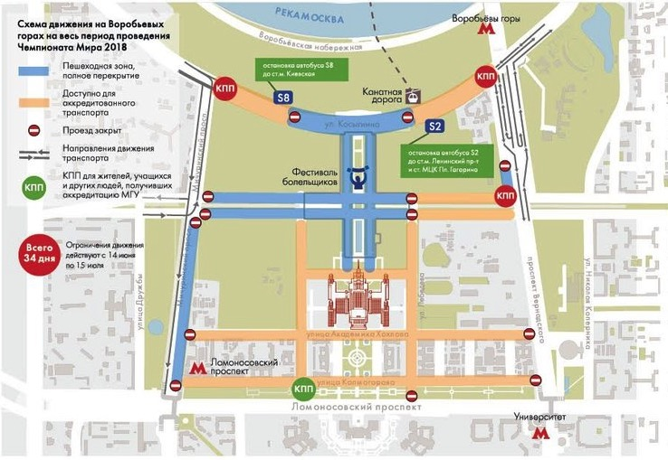

Slide 34
Gorkí garður
Luzhniki
Fan Zona

Slide 35
Hjólað í Moskvu
Vneshtorgbank mest áberandi hjólaleigan (VTB = ВТБ).
Vefur: velobike.ru/en
Best að vera með app, borga fyrirfram – ganga frá því fyrir ferðina.

Slide 36
Metró

Slide 37
Neðanjarðarlestin
Stolt borgarinnar.
Margar stöðvarnar í miðborginni eins og söfn.
Hver stöð sérstakt hönnunarverk.
Að skoða stöðvarnar er líka skemmtileg leið til að skoða myndmál Sovéttímans.
Almennt: Tákn og myndmál Sovéttímans er víða.

Slide 40
Leiðir og staðir

Slide 48
Og hvar er mannlífið?

Slide 49
Ilinka, Marosejka, Pokrovka

Slide 50
Nikolskaja, Mjasnitskaja

Slide 51
Göngubrýrnar og Novodjevitsjí

